Slide 1

ÔN TẬP
CUỐI HỌC KÌ I
Tiết 3 - 4

Slide 2
Yêu cầu cần đạt
- Biết nói lời chào, lời tự giới thiệu phù hợp với tình huống giao tiếp.
- Tìm được từ ngữ chỉ người, chỉ vật, chỉ hoạt động, đặc điểm thuộc một số chủ điểm đã học.

Slide 3
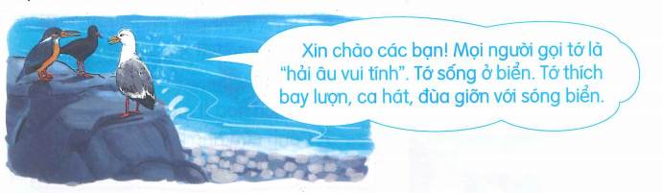
4. Đọc lời của chim hải âu và trả lời câu hỏi.
- Theo em, chim hải âu nói những câu trên với ai, trong tình huống nào?
- Đóng vai một loài chim khác, đáp lời hải âu.

Slide 4
4. Đọc lời của chim hải âu và trả lời câu hỏi.
- Theo em, chim hải âu nói những câu trên với ai, trong tình huống nào?
+ Chim hải âu nói với các loài chim khác khi đi đâu xa hoặc gặp những người bạn ở nơi khác đến.

Slide 5
4. Đọc lời của chim hải âu và trả lời câu hỏi.
- Đóng vai một loài chim khác, đáp lời hải âu.
+ Xin chào hải âu, tớ là …... Rất vui được làm quen với bạn!

Slide 6
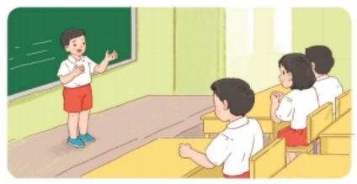

5. Thực hành luyện nói theo tình huống.
a. Tình huống 1: Nếu em chuyển lớp hoặc chuyển trường, em sẽ giới thiệu về mình như thế nào với các bạn trong lớp mới?
b. Tình huống 2: Lớp em có một bạn ở trường khác chuyển đến. Em sẽ nói gì với bạn để thể hiện sự thân thiện?
Thảo luận nhóm

Slide 7
5. Thực hành luyện nói theo tình huống.
a.Tình huống 1: Nếu em chuyển lớp hoặc chuyển trường, em sẽ giới thiệu về mình như thế nào với các bạn trong lớp mới?
+ Chào các bạn, mình xin tự giới thiệu, mình là ….., mới chuyển đến lớp. Sở thích của mình là …..và ….. Mình rất vui khi được …..và học tập với …...

Slide 8
5. Thực hành luyện nói theo tình huống.
b.Tình huống 2: Lớp em có một bạn ở trường khác chuyển đến. Em sẽ nói gì với bạn để thể hiện sự thân thiện?
+ Chào bạn, tớ rất vui … …... Lớp chúng ta ……, cậu sẽ yêu thích ……...

Slide 9

Dặn dò
- Thực hành nói và đáp lời nhờ, khen, an ủi và chúc mừng.
- Ôn lại câu giới thiệu, câu nêu hoạt động, câu nêu đặc điểm.
- Xem trước bài sau : Ôn tập tiết 5 - 6

